Slide 1

Aktivní škola - podpora, zlepšení kvality vzdělávání a výuky na základní škole
CZ.1.07/1.1.14/02.0049
Tento projekt je spolufinancován Evropským sociálním fondem a státním rozpočtem České republiky.

Slide 2
Název materiálu: IKT9_Word 2013_styly
Vzdělávací oblast: Informační a komunikační technologie
Vzdělávací obor: IKT
Název sady: Sada pro technické, přírodovědné a jazykově zaměřené předměty
Ročník: 9.
Autor: Mgr. Marcela Kubátová
Datum ověření: listopad 2014
Anotace: výukový materiál slouží ke zvládnutí základních postupů při ovládání MS Word 2013, je určen pro e-learning na webové stránce školy

Slide 3
Word 2013 - styly
IKT9
Mgr. Marcela Kubátová

Slide 4
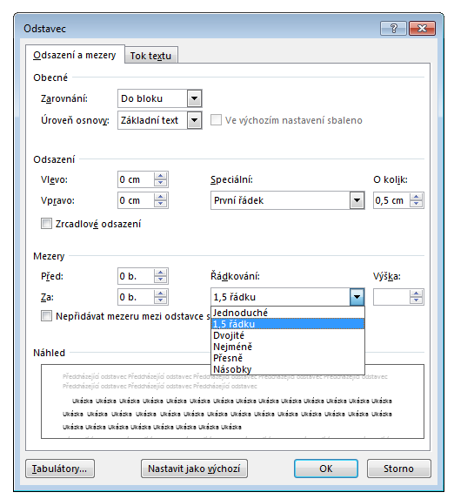
Odstavec – jeho formátování
dle našich požadavků pro obecný text:
na kartě Domů, skupina Odstavec,
dialog Odstavec
odsazení 1. řádku je 0,5 cm
zarovnání do bloku
mezery před a za odstavcem 0 bodů
řádkování – 1,5 řádku

Slide 5
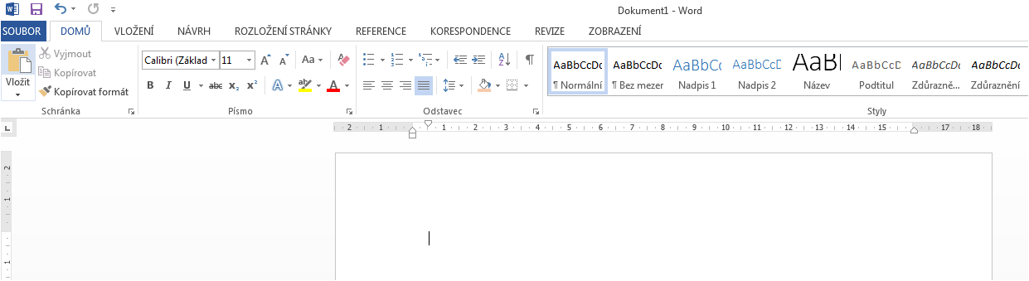
Styl odstavce lze měnit
karta Domů, skupina Styly – zarovnání, odsazení, řádkování, číslování, písmo, …

Slide 6
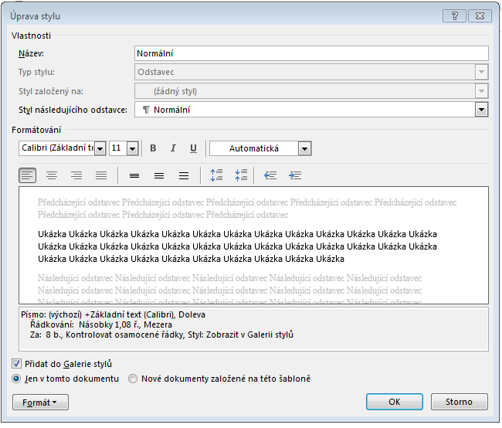
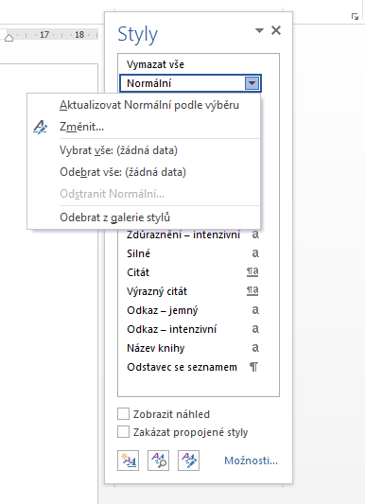
Změna stylu odstavce

Slide 7
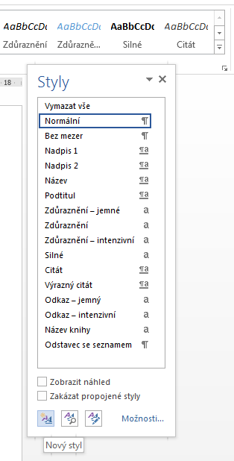
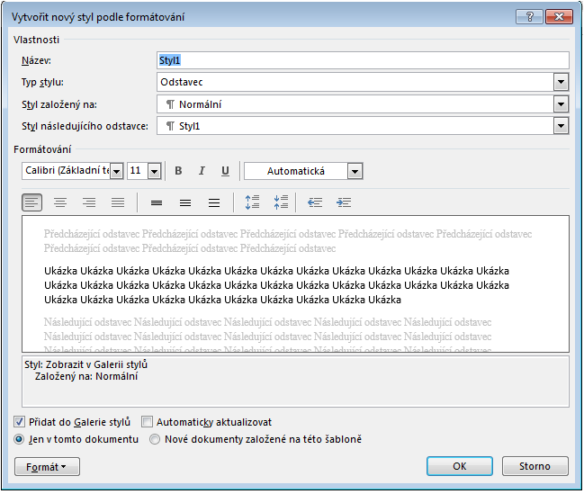
Můžeme vytvořit nový styl
karta Domů, skupina Styly, aktivovat okno Styl,
dole vlevo tlačítko Vytvořit nový styl
zde zadáme vše potřebné a uložíme pod vlastním názvem (styl vidíme v náhledu)

Slide 8
Typy stylu
v oknu Nový styl je nutné vybrat v rozevírací nabídce Typ stylu:
odstavec
znak
tabulka
seznam
musíme se rozhodnout, zda styl využijeme při formátování celého odstavce (odstavec) nebo při formátování jednoho slova (znak)
tabulka – využijeme při formátování tabulky
seznam – při formátování víceúrovňových seznamů

Slide 9
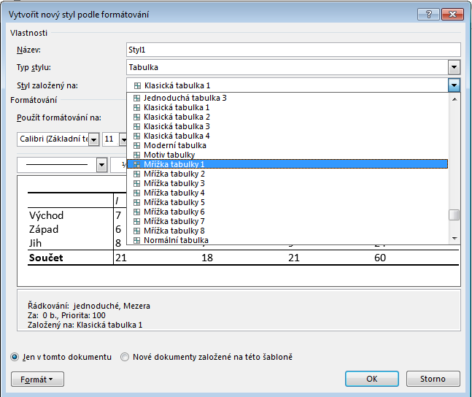
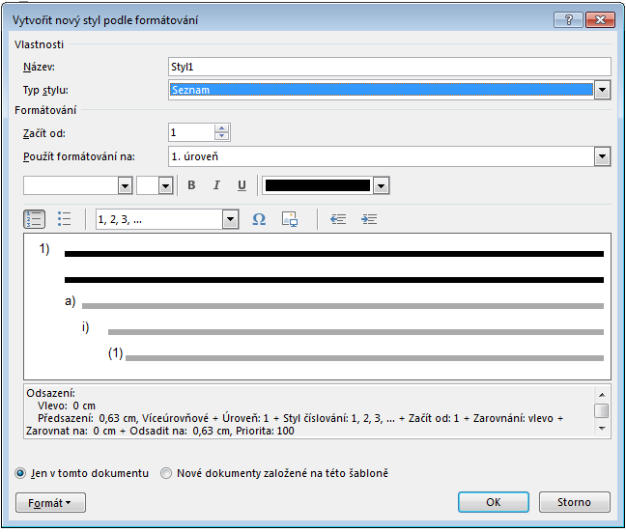

Slide 10
Zdroje:
vlastní práce, obrázky pořízeny pomocí výstřižků či printscreenů
Prohlašuji, že při tvorbě výukového materiálu jsem respektoval(a) všeobecně užívané právní a morální zvyklosti, autorská a jiná práva třetích osob, zejména práva duševního vlastnictví (např. práva k obchodní firmě, autorská práva k software, k filmovým, hudebním a fotografickým dílům nebo práva k ochranným známkám) dle zákona 121/2000 Sb. (autorský zákon). Nesu veškerou právní odpovědnost za obsah a původ svého díla.
Dávám souhlas, aby moje dílo bylo dáno k dispozici veřejnosti k účelům volného užití (§ 30 odst. 1 zákona 121/2000 Sb.), tj. že k uvedeným účelům může být kýmkoliv zveřejňováno, používáno, upravováno a uchováváno.

